Slide 1
第二章 过程模型
Notes:
Chapter 2 Process Models

Slide 2



模型的作用
Tom DeMorco的故事：
在19世纪，英国皇家海军部将舰船的模型作为新舰船设计说明书的一部分，任何一个舰船制造者，在向政府递交一个新的舰船设计的同时，还要上交一个舰船的压缩尺寸的模型。然后开始评审这些设计。每个在船上工作的人员，例如舰长、水手长以及舵手，都围绕在这个模型边，讨论他们将会在未来的舰船上如何工作。

Slide 3

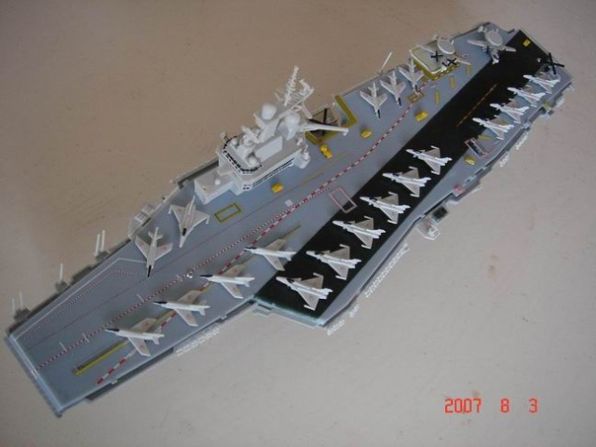
模型的作用
最后，法国人得知了建模的思想，但法国建立的模型是在它们的舰船制造出来之后，当做一个“文档”。
Tom DeMorco在故事结束时评论到：“对于英国能够支配海洋，还有什么疑惑的吗？”。
法国戴高乐号航母及模型

Slide 4
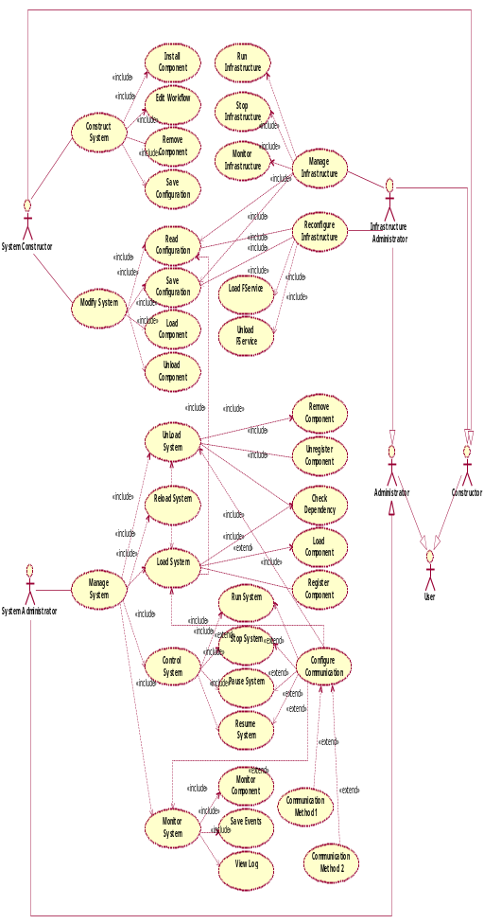
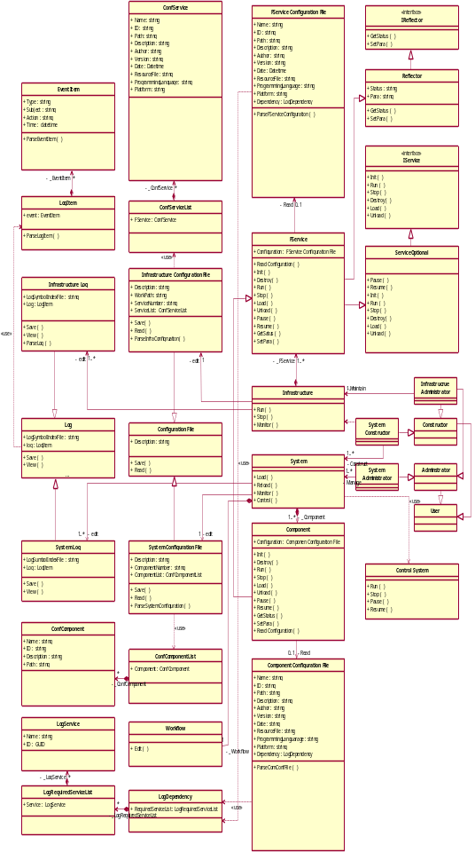
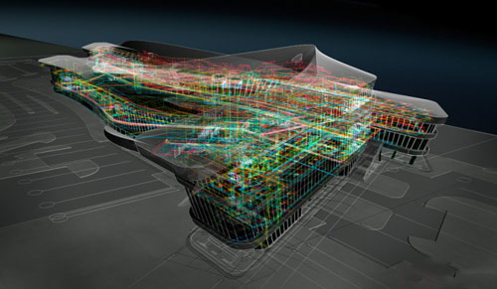

模型的作用
数学建模、物理建模、机械建模，等；
建筑建模（建筑信息模型（Building Information Modeling））
计算机建模（UML建模）

Slide 5
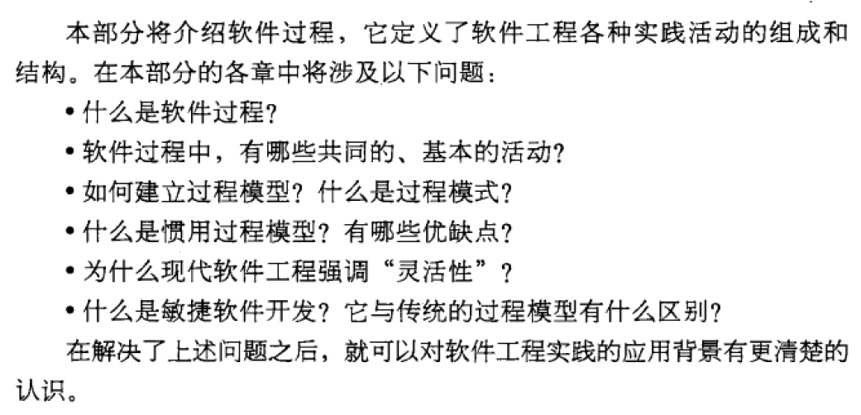
第二章 过程模型

Slide 6

通用过程模型
软件过程
过程框架
沟通
普适性活动
框架活动#1
策划
软件工程活动#1.1
工作任务 工作产品
质量保证模型
项目里程碑
任务集
软降工程动作#1.k
建模
工作任务 工作产品
质量保证点
项目里程碑
任务集
构建
框架活动#n
软件工程活动#n.1
工作任务 工作产品
质量保证点
项目里程碑
部署
任务集
软件工程动作#n.m
任务集
工作任务 工作产品
质量保证点
项目里程碑

Slide 7

过程流
建模
沟通
策划
构建
部署
(a)线性过程流
沟通
策划
建模
构建
部署
(b)迭代过程流
策划
沟通
建模
增量交付
构建
部署
沟通
(c)演化过程流
策划
建模
时间
部署
构建
(c)并行过程流

Slide 8
明确任务集
任务集定义了为达到一个软件工程动作的目标所需要完成的工作。
  所需完成任务的列表
  所需生产的工作产品列表
  应用质量保证过滤的列表
Notes:
Identifying a Task Set
A task set defines the actual work to be done to accomplish the objectives of a software engineering action.
A list of the task to be accomplished
A list of the work products to be produced
A list of the quality assurance filters to be applied

Slide 9
过程模式
一个过程模式
  描述了软件工程工作中遇到的过程相关的问题
  明确了环境中所遇到的问题
  并给出了针对该问题的一种或几种可证明的解决方案
通俗地讲，过程模式提供了一个模版 [Amb98]—一种在软件过程的背景下，统一描述问题解决方案的方法。
Notes:
Process Patterns
A process pattern
describes a process-related problem that is encountered during software engineering work,
identifies the environment in which the problem has been encountered, and
suggests one or more proven solutions to the problem.
Stated in more general terms, a process pattern provides you with a template [Amb98]—a consistent method for describing problem solutions within the context of the software process.

Slide 10
过程模式类型
步骤模式—定义了与过程的框架活动相关的问题。
任务模式—定义了与软件工程动作或是工作任务相关、关系软件工程实践成败的问题。
阶段模式—定义在过程中发生的框架活动序列，即使这些活动流本质上是迭代的。
Notes:
Process Pattern Types
Stage patterns—defines a problem associated with a framework activity for the process.
Task patterns—defines a problem associated with a software engineering action or work task and relevant to successful software engineering practice
Phase patterns—define the sequence of framework activities that occur with the process, even when the overall flow of activities is iterative in nature.

Slide 11
过程评估与改进
用于过程改进的 CMMI标准评估方法— 提供了五步的过程评估模型：启动、诊断、建立、执行和学习。
用于组织内部过程改进的CMM评估—采用SEI的CMM作为评估的依据[Dun01]，提供了一种诊断方法，用以分析软件开发机构相对成熟度。
SPICE—The SPICE (ISO/IEC15504) 标准定义了软件过程评估的一系列要求。该标准的目的是帮助软件开发组织建立客观的评价体系，以评估定义的软件过程的有效性。 [ISO08]
软件ISO 9001:2000—这是一个通用标准，任何开发组织如果希望提高所提供的产品、系统或服务的整体质量，都可以采用这个标准。因此，该标准可直接应用于软件组织和公司。[Ant06]
Notes:
Process Assessment and Improvement
Standard CMMI Assessment Method for Process Improvement (SCAMPI) — provides a five step process assessment model that incorporates five phases: initiating, diagnosing, establishing, acting and learning.
CMM-Based Appraisal for Internal Process Improvement (CBA IPI)—provides a diagnostic technique for assessing the relative maturity of a software organization; uses the SEI CMM as the basis for the assessment [Dun01]
SPICE—The SPICE (ISO/IEC15504) standard defines a set of requirements for software process assessment. The intent of the standard is to assist organizations in developing an objective evaluation of the efficacy of any defined software process. [ISO08]
ISO 9001:2000 for Software—a generic standard that applies to any organization that wants to improve the overall quality of the products, systems, or services that it provides. Therefore, the standard is directly applicable to software organizations and companies. [Ant06]

